Slide 1
22
NOVEMBRE
2019
Gli alunni delle classi 2^A e B
della Scuola Primaria di Casnigo
vi danno alcuni consigli su come comportarvi per evitare pericoli a scuola...
PRUDENTI…
E CONTENTI!
Notes:
1

Slide 2
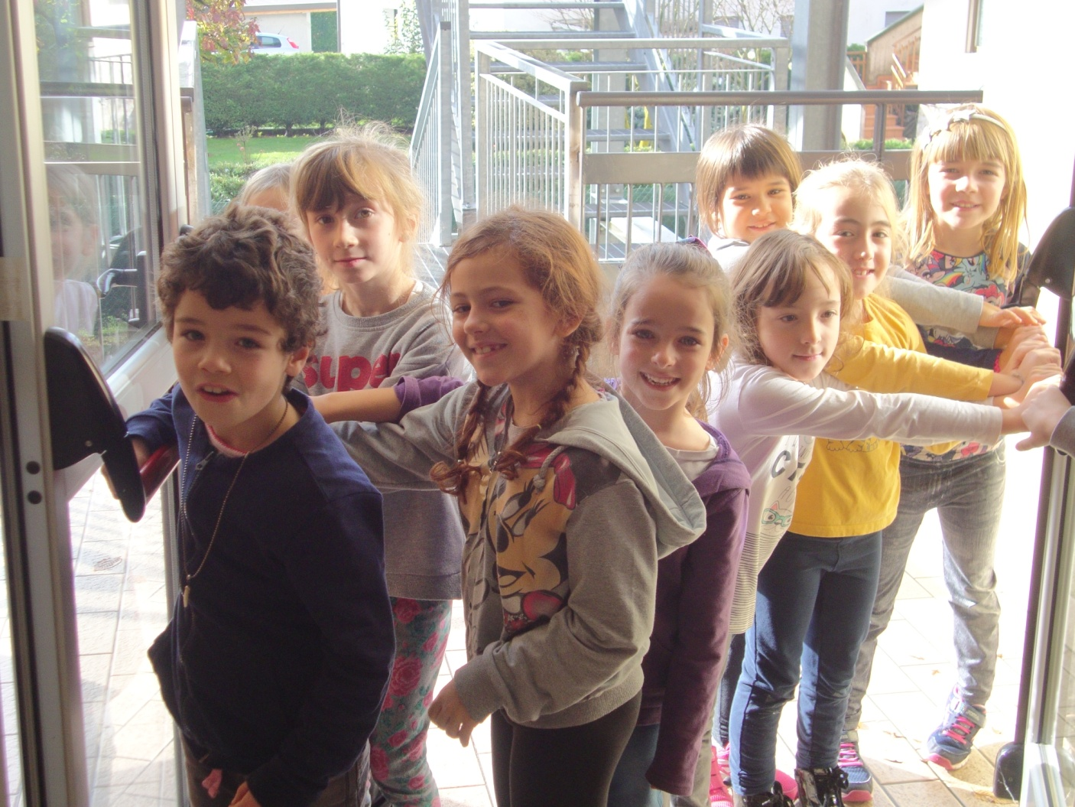
SEGUITECI IN QUESTO
VIAGGIO!
SIETE PRONTI A SCOPRIRE
INSIEME A NOI
QUALI COMPORTAMENTI
ADOTTARE PER STARE SERENI
E SICURI A SCUOLA?
Notes:
2

Slide 3
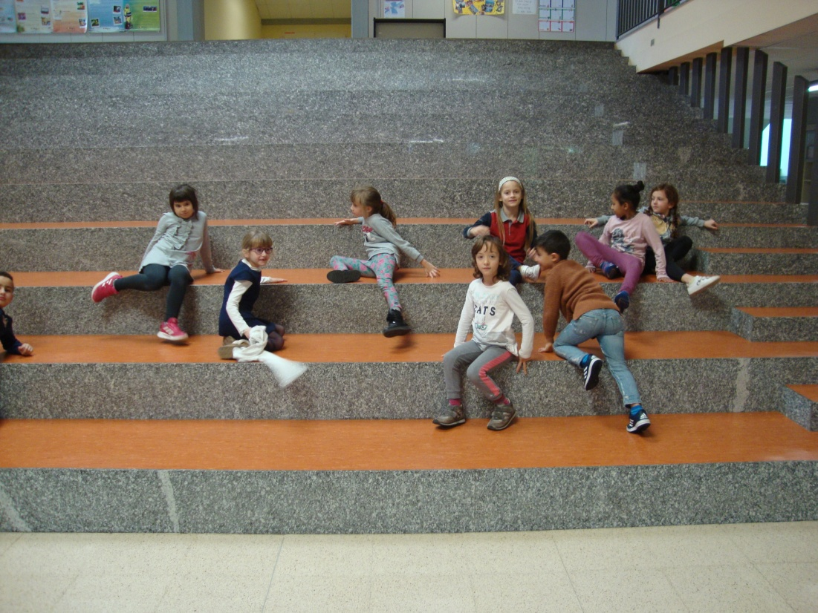
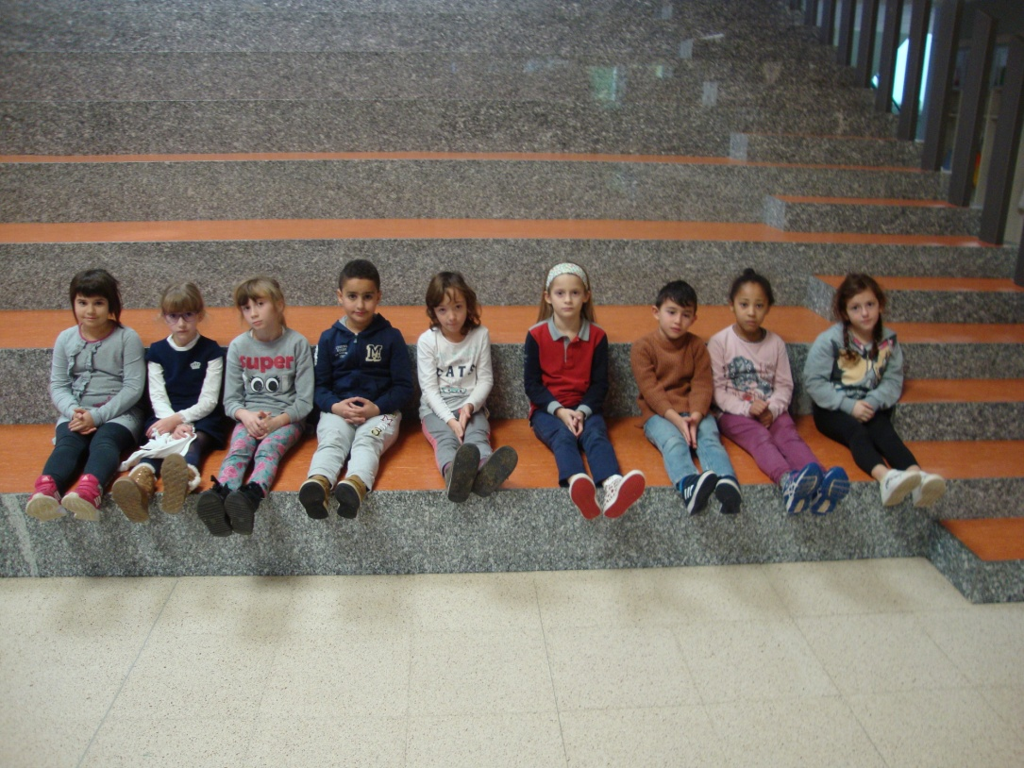
ALL’INGRESSO...
CI SEDIAMO COMPOSTI
SUI PRIMI DUE GRADONI
IN ATTESA DI ENTRARE
IN AULA...
Notes:
3

Slide 4
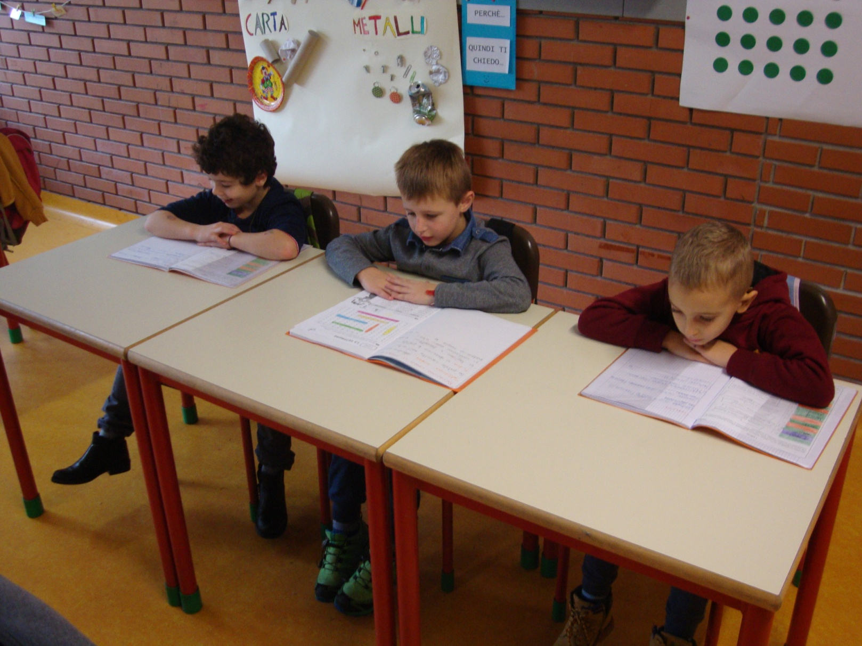
IN AULA...
STIAMO SEDUTI TRANQUILLI
E COMPOSTI
Notes:
4

Slide 5
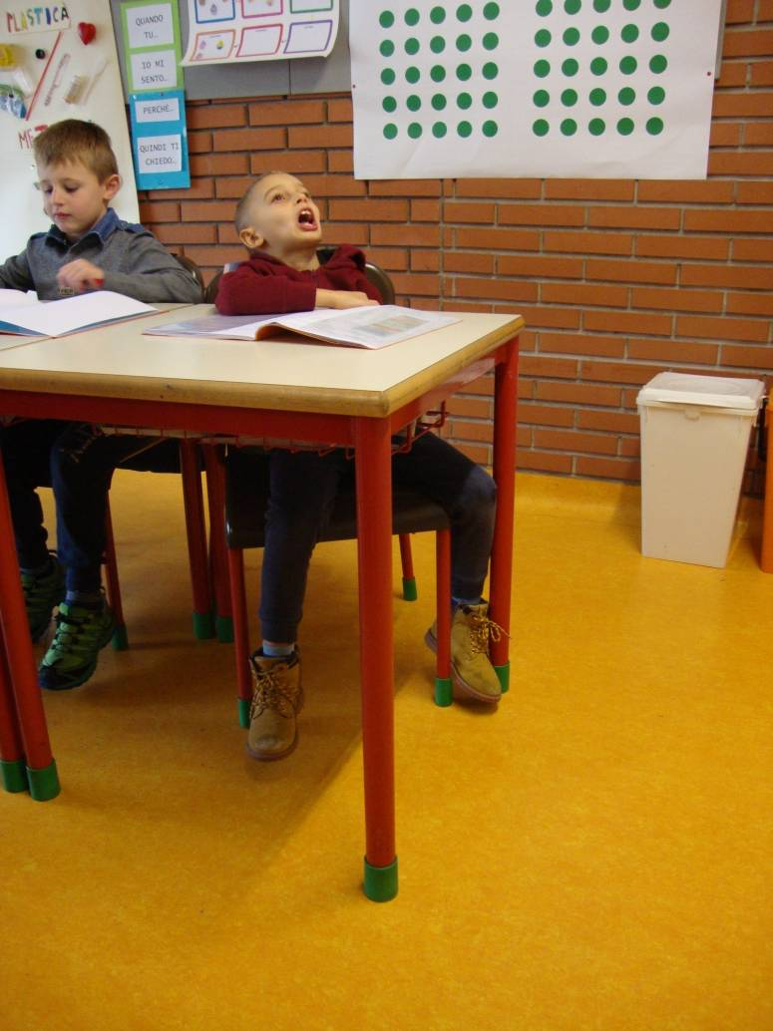
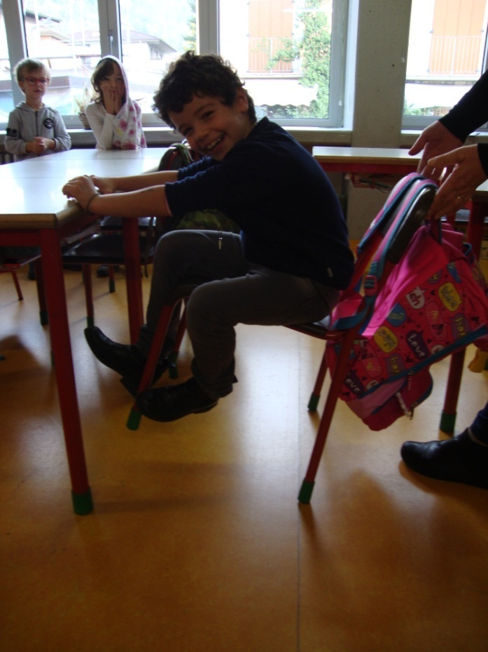
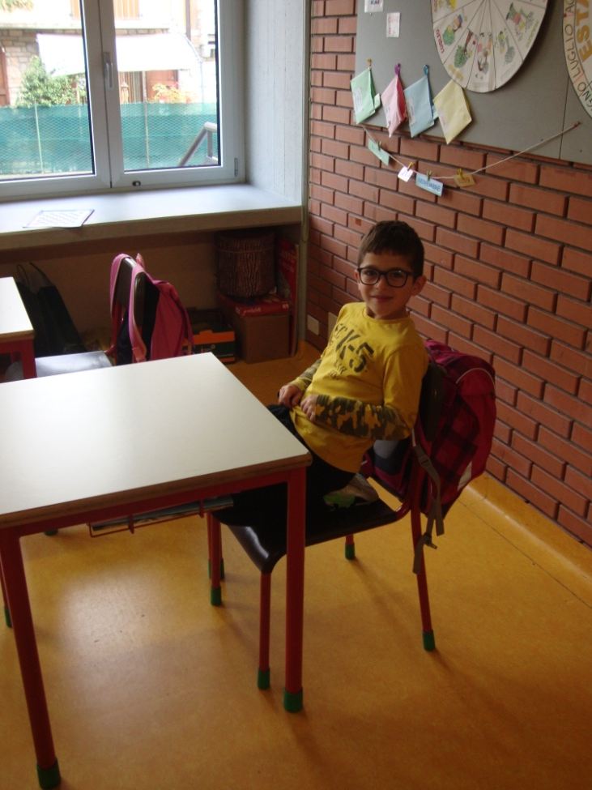
NO!
Notes:
5

Slide 6
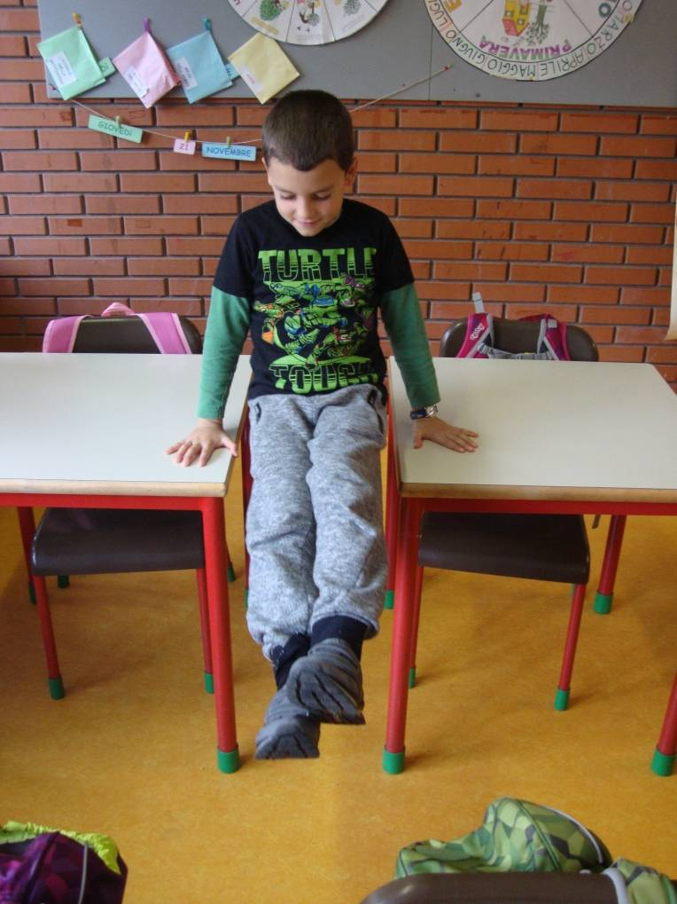
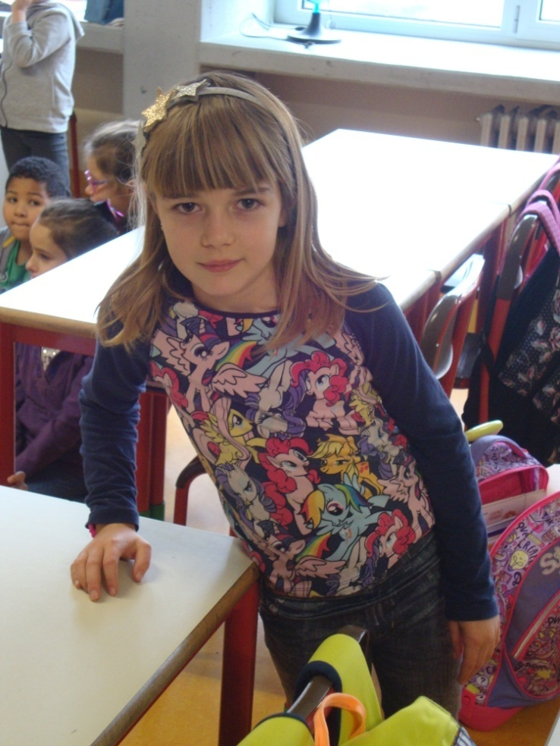
MEGLIO
NON DONDOLARE
FRA I BANCHI
!
ATTENTI A NON URTARE
GLI SPIGOLI DEL BANCO:
POTREBBE ESSERE DOLOROSO
Notes:
6

Slide 7
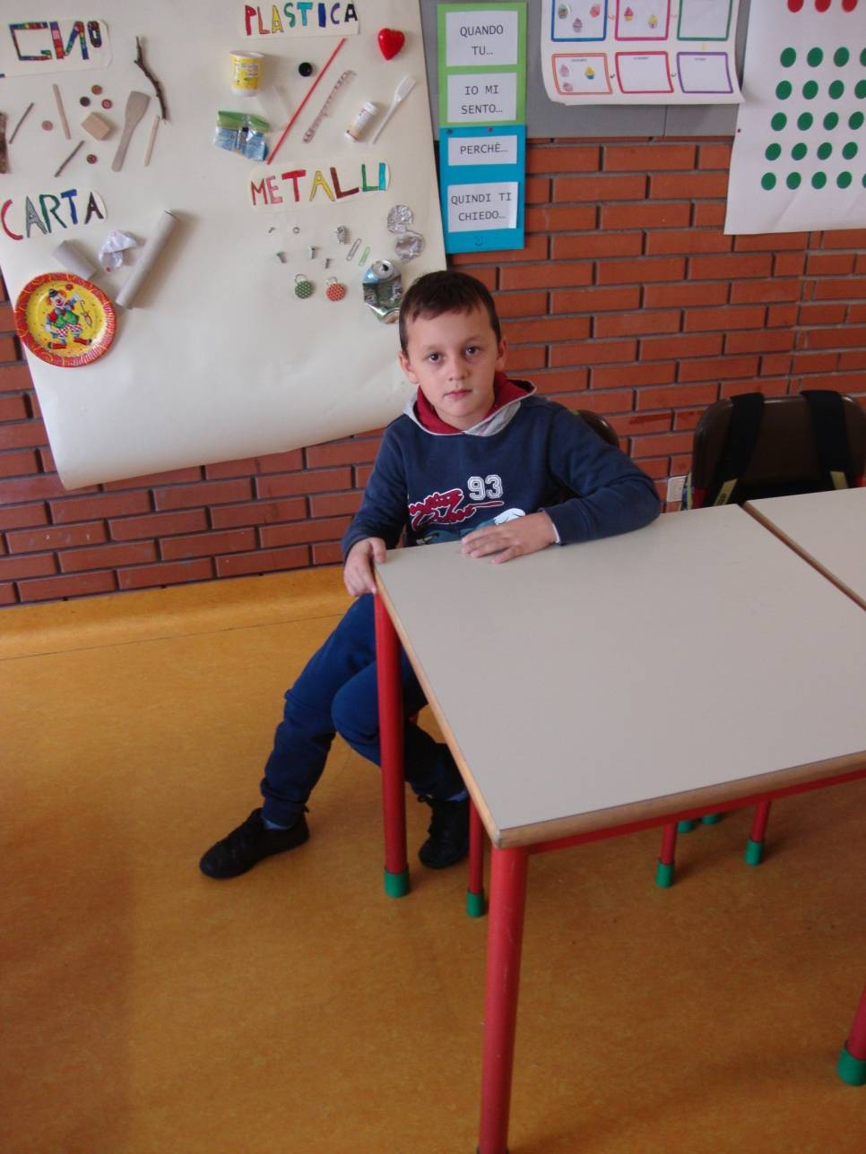
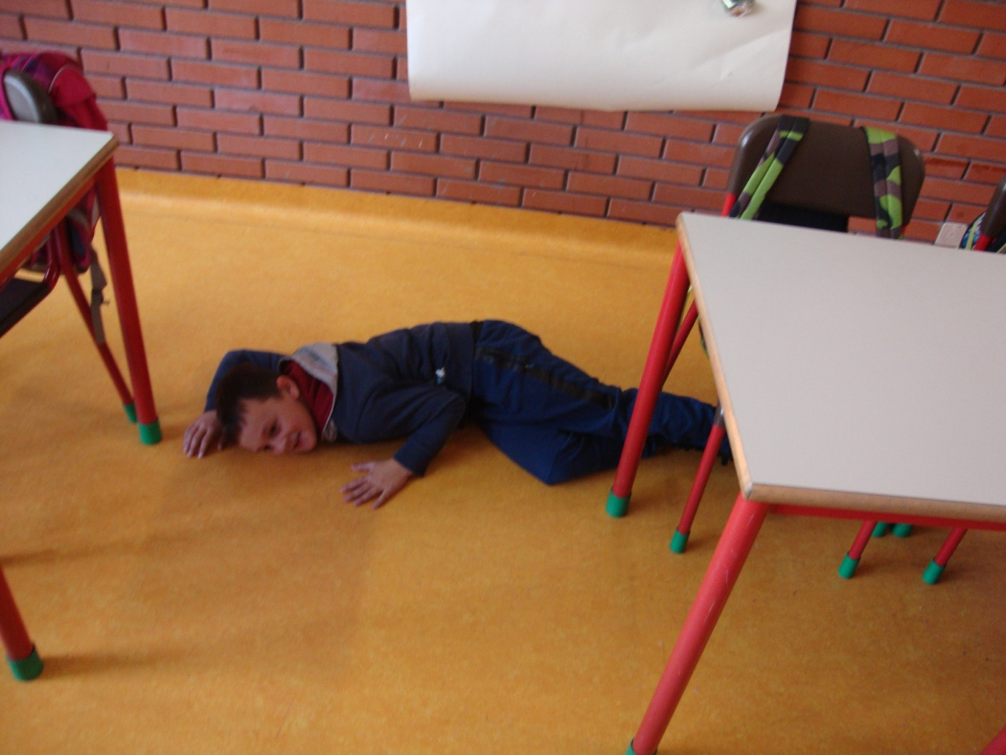
CHE DOLORE!
Notes:
7

Slide 8
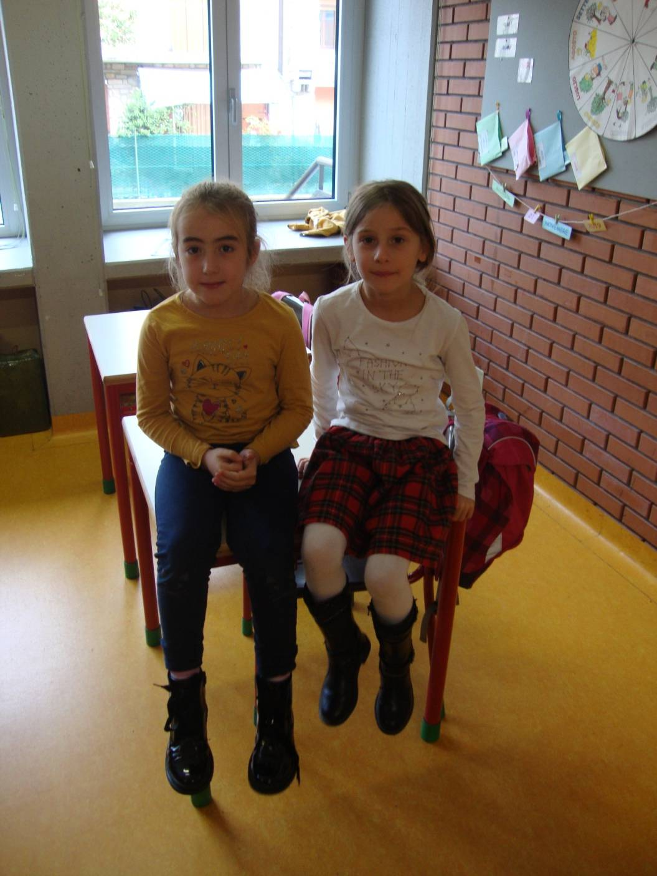
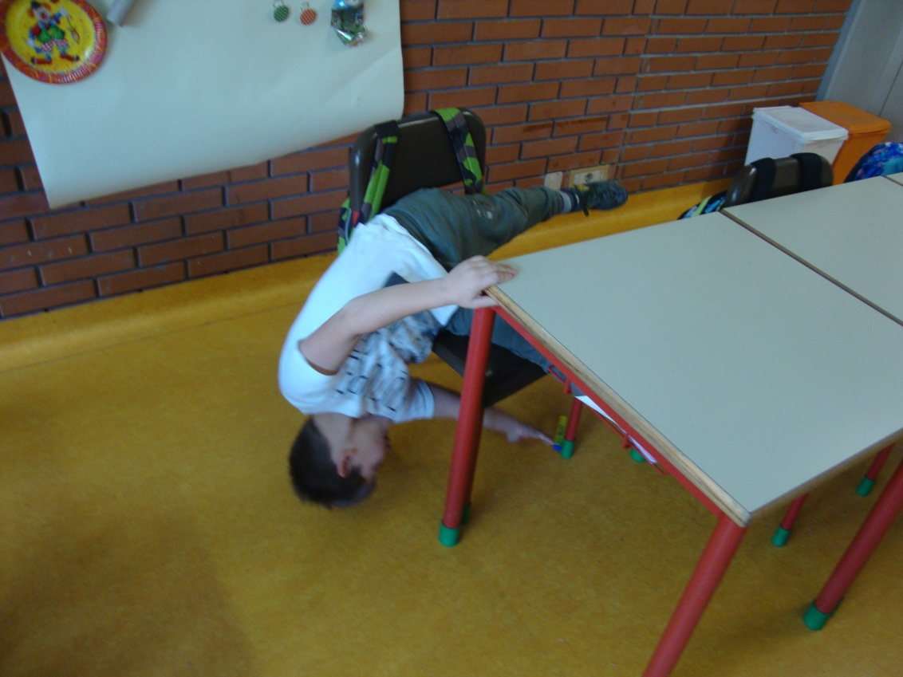
NON FACCIAMO
ACROBAZIE!!!
Notes:
8

Slide 9
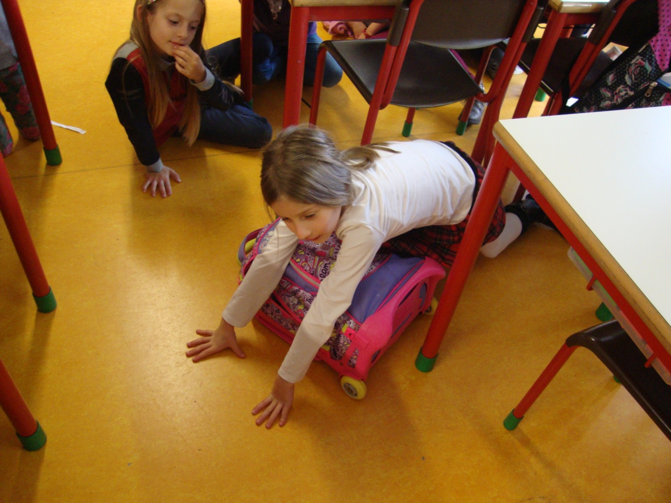
ACCIDENTI!
HO LASCIATO LO ZAINO
SUL PAVIMENTO….
...E MI SONO INCIAMPATA!
Notes:
9

Slide 10
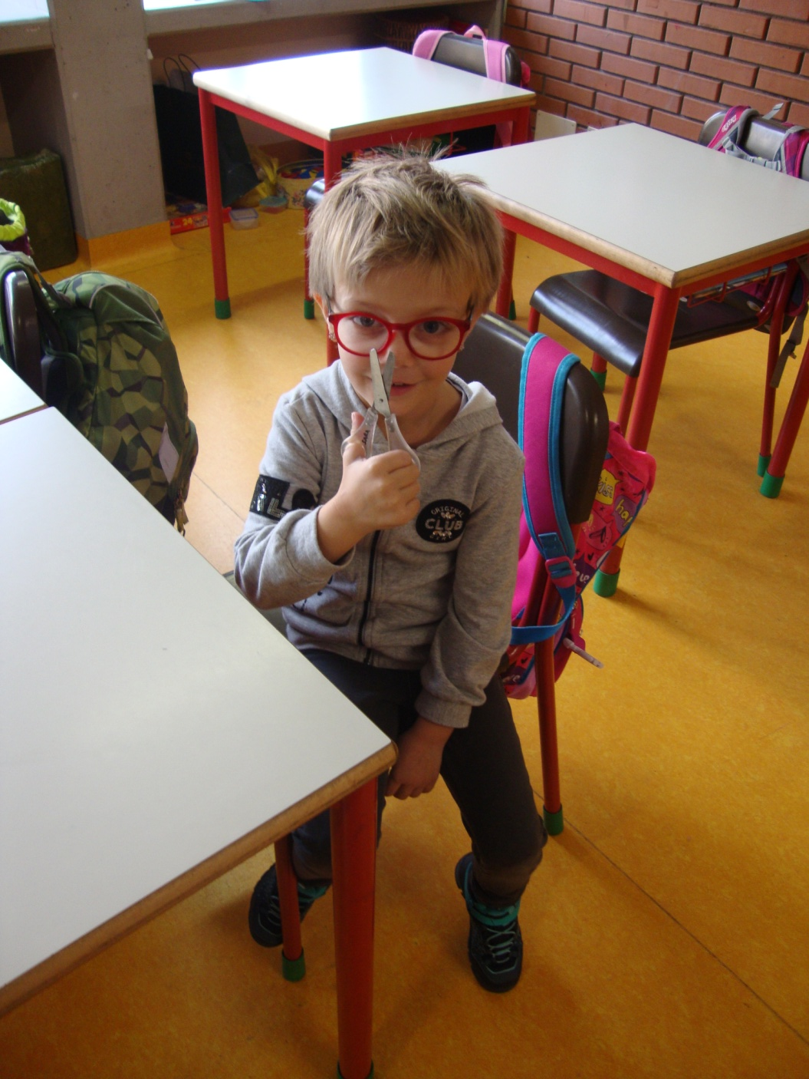
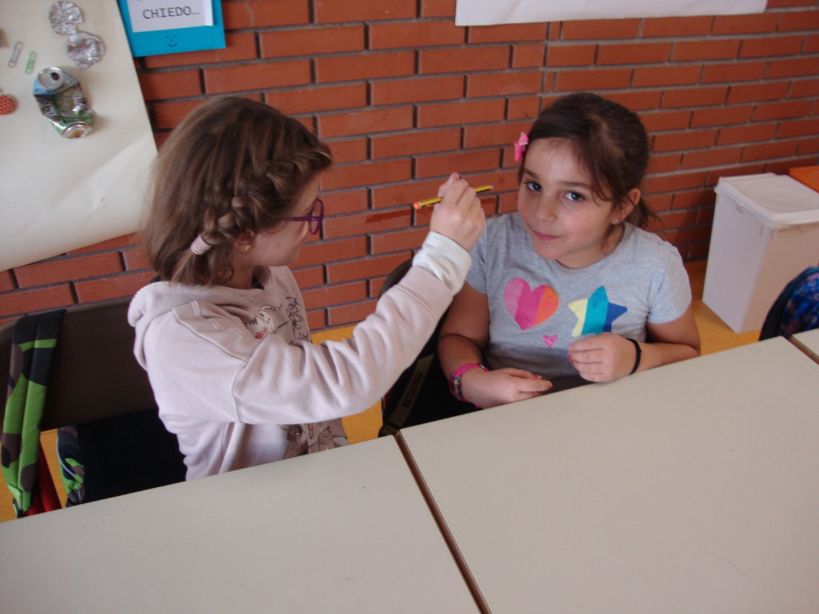
MEGLIO NON AVVICINARE
LE FORBICI A OCCHI, NASO
E BOCCA…
...NÈ LE MATITE
O LE PENNE
AGLI OCCHI DEI COMPAGNI!
Notes:
10

Slide 11
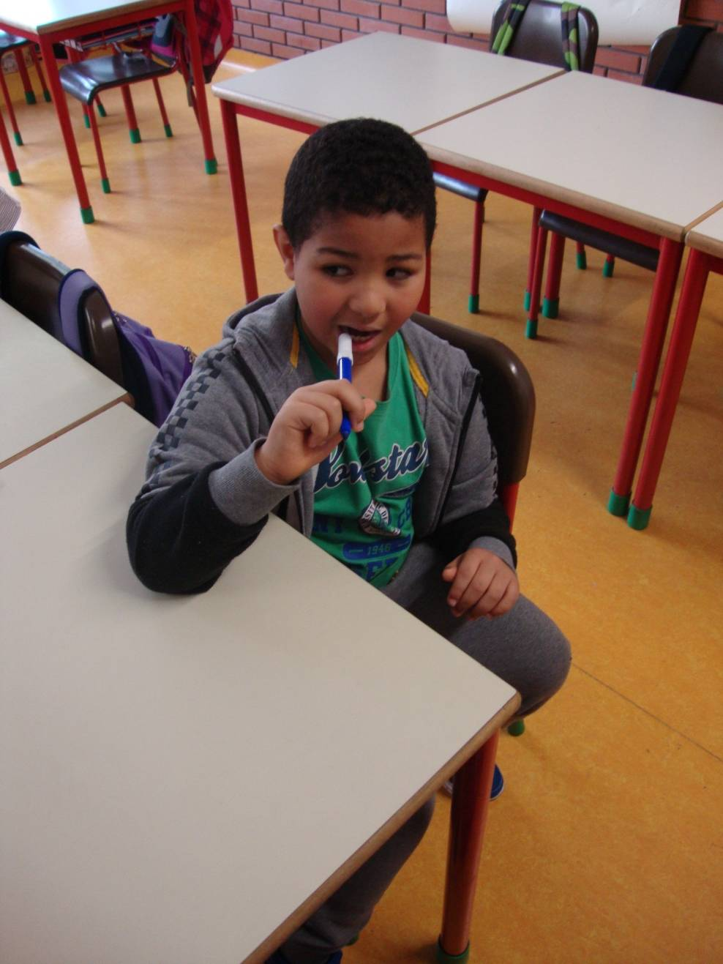
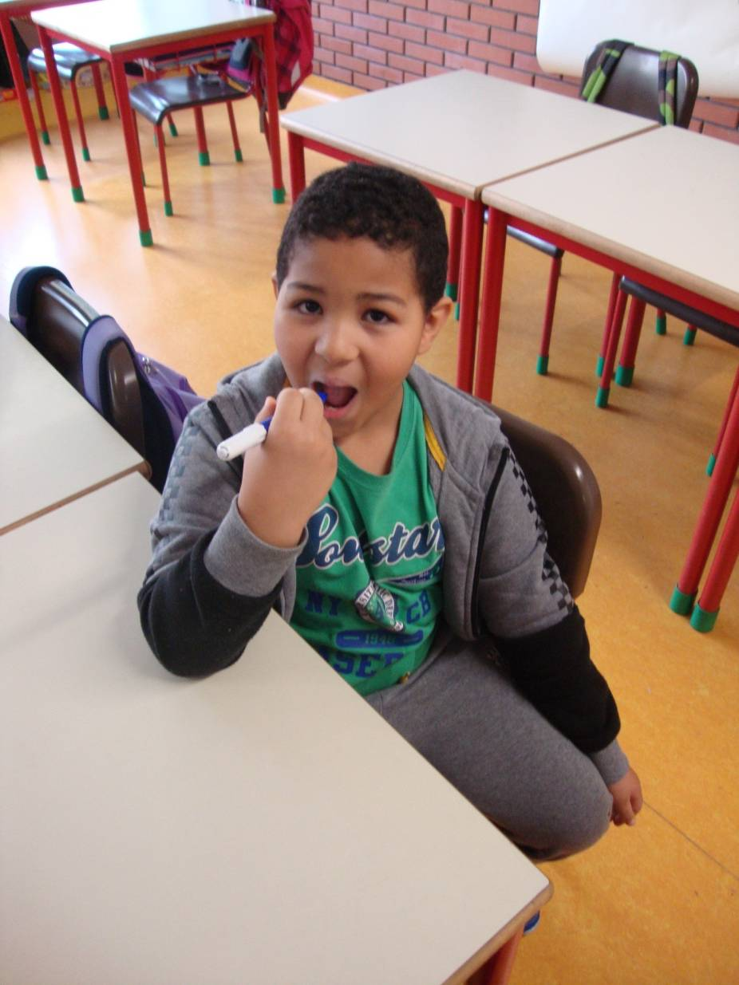
PASTELLI, PENNE E PENNARELLI
NON VANNO INFILATI IN BOCCA
PERCHÉ CONTENGONO
SOSTANZE CHE CI FANNO MALE...
POTREI RISCHIARE DI
INGOIARE IL TAPPO...
Notes:
11

Slide 12
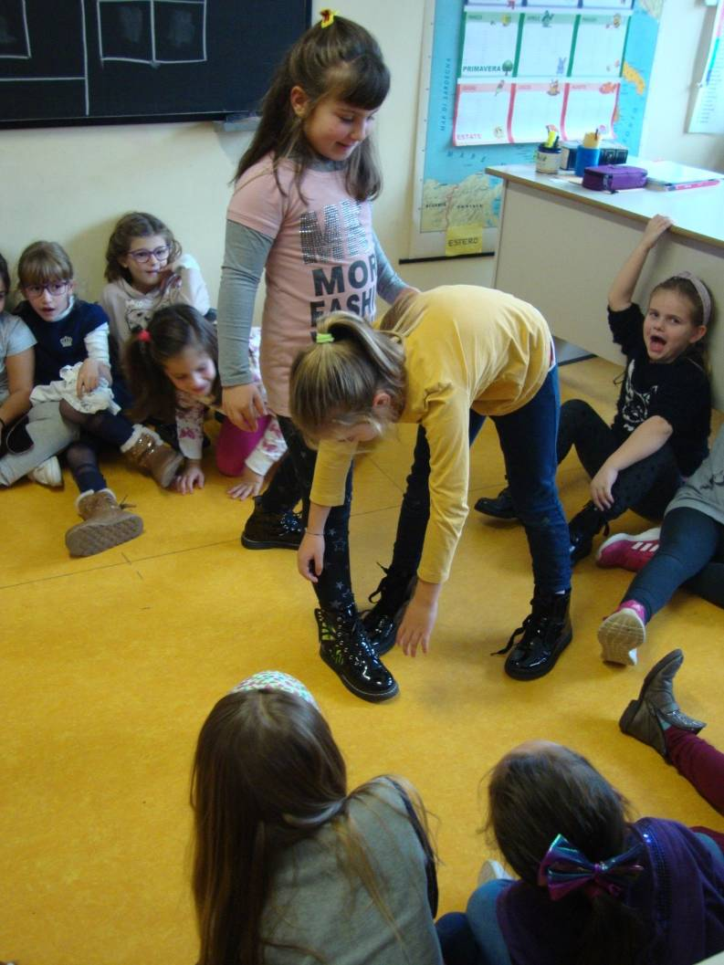
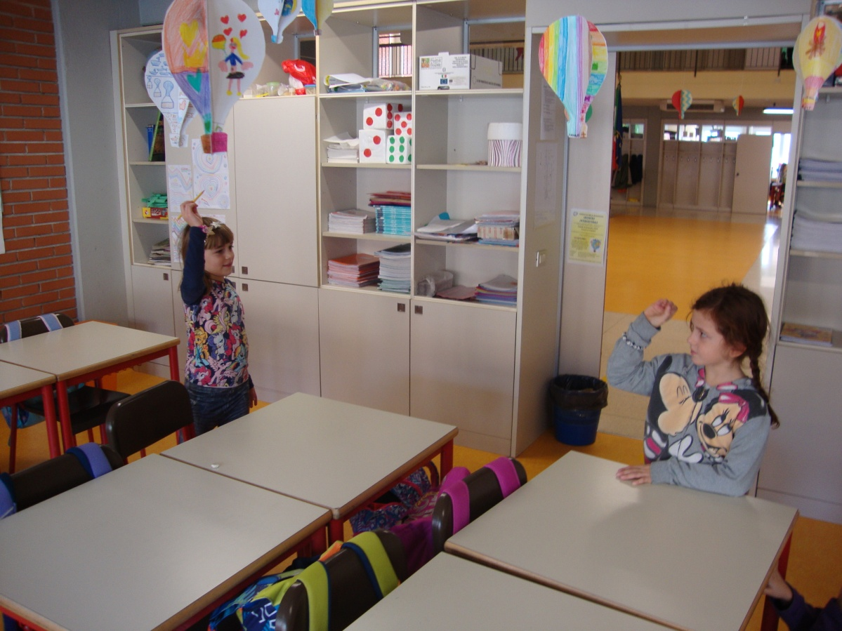
NON FARE SGAMBETTI!
MEGLIO NON LANCIARE
OGGETTI...
Notes:
12

Slide 13
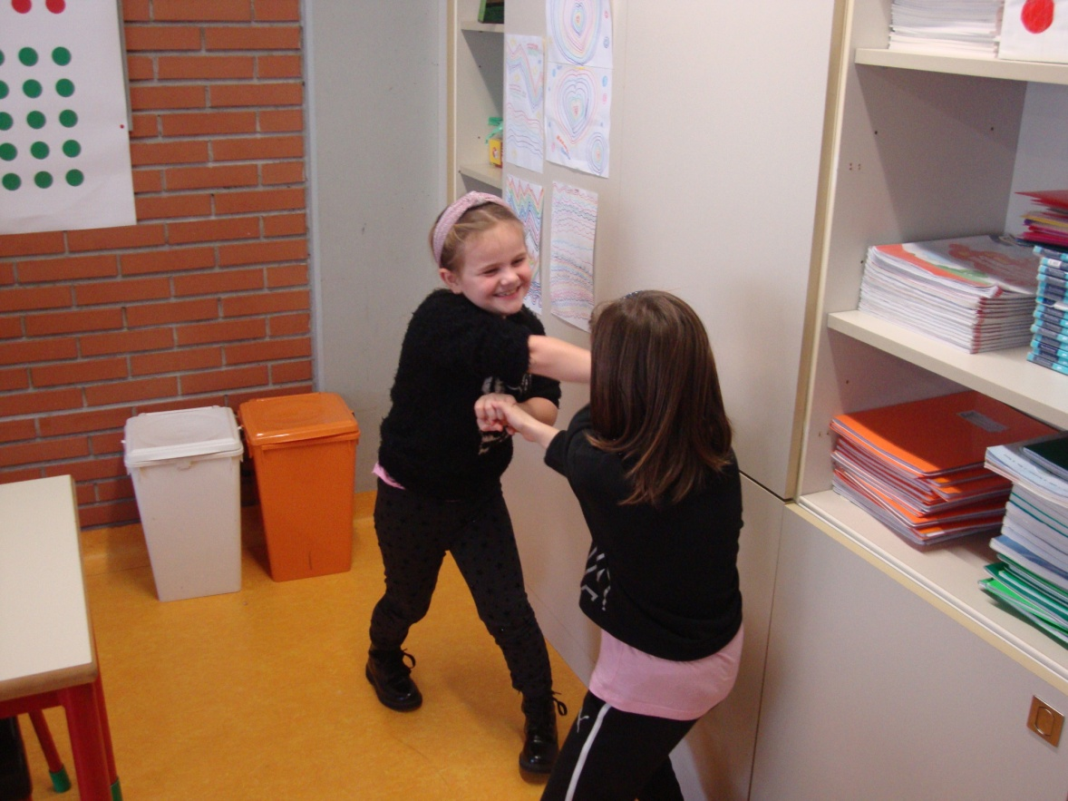
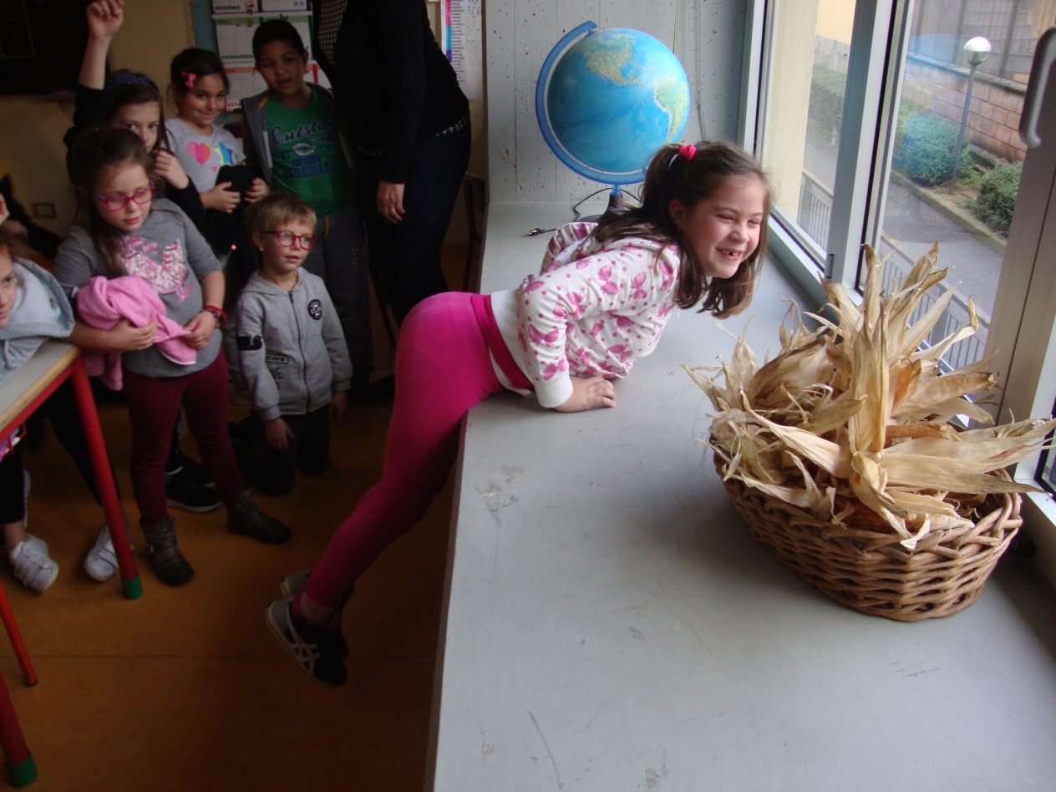
NON SDRAIARSI
SULLA BALAUSTRA
NON SPINGERE
I COMPAGNI!
Notes:
13

Slide 14
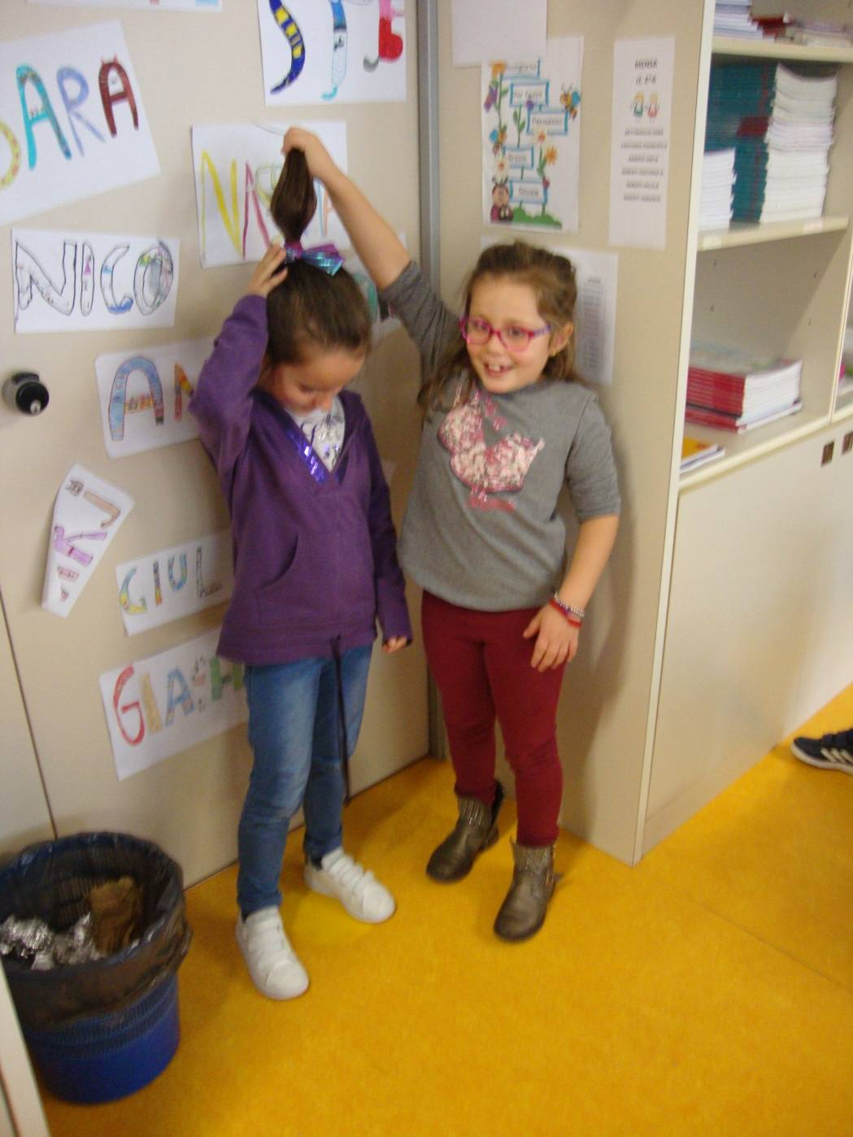
NON TIRARE
I CAPELLI
Notes:
14

Slide 15
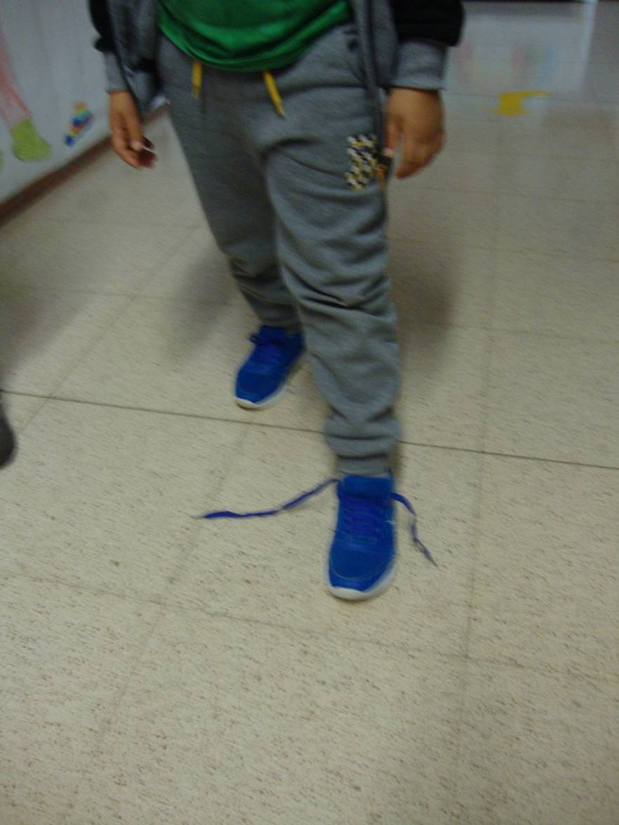
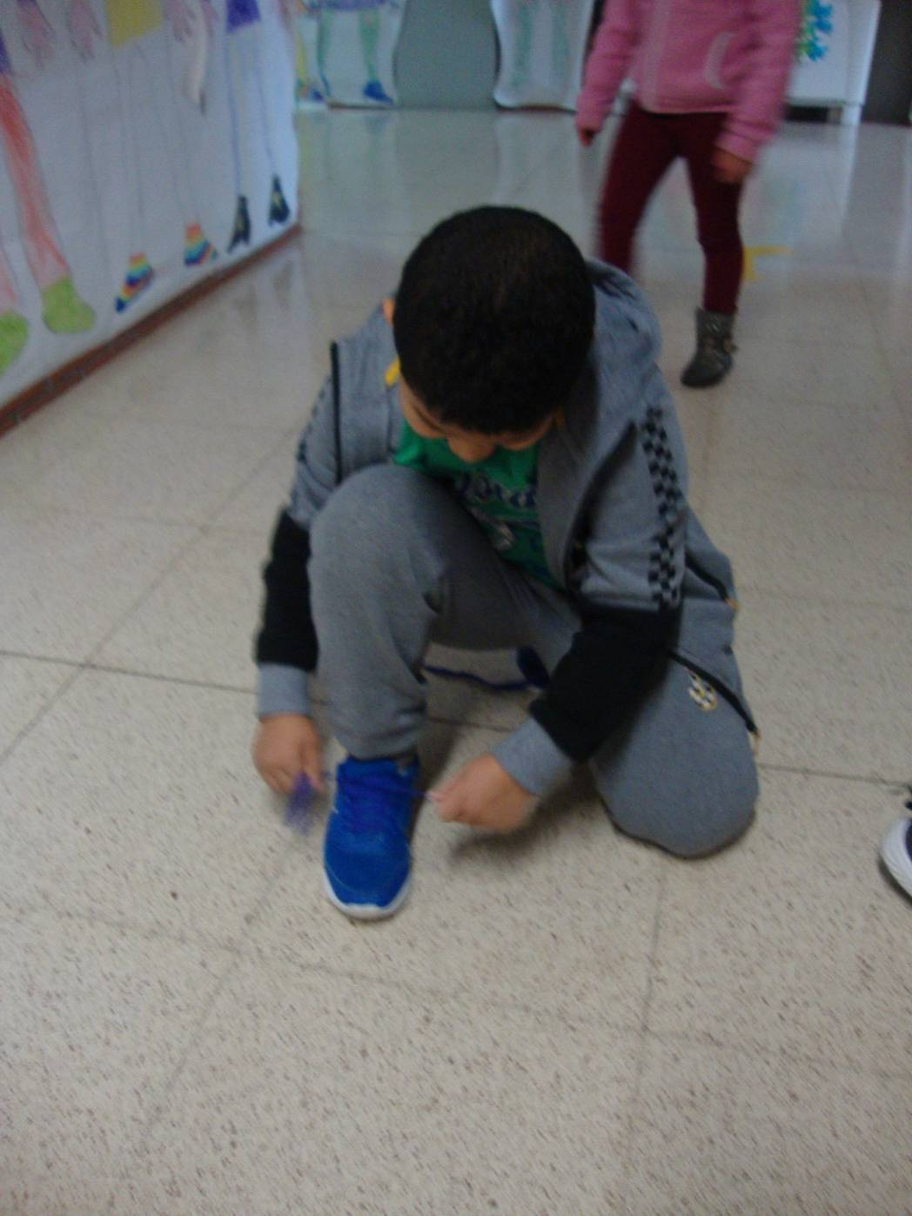
CONTROLLARE DI
AVERE LE SCARPE
BEN ALLACCIATE
Notes:
15

Slide 16
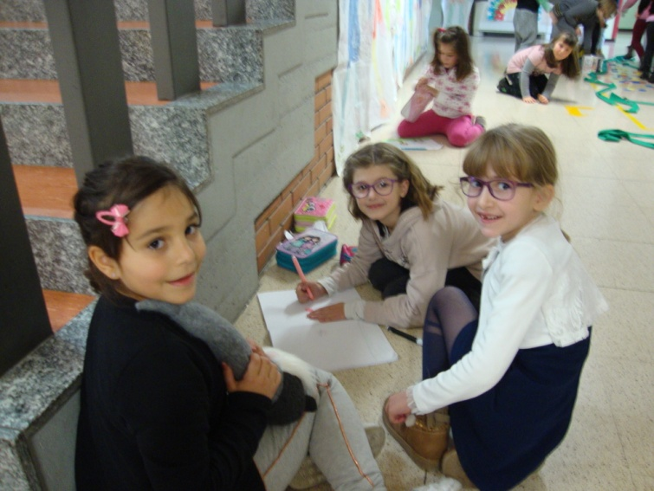
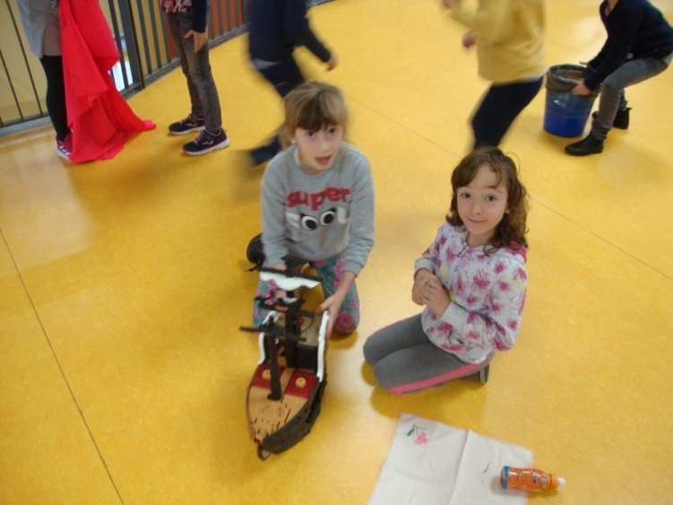
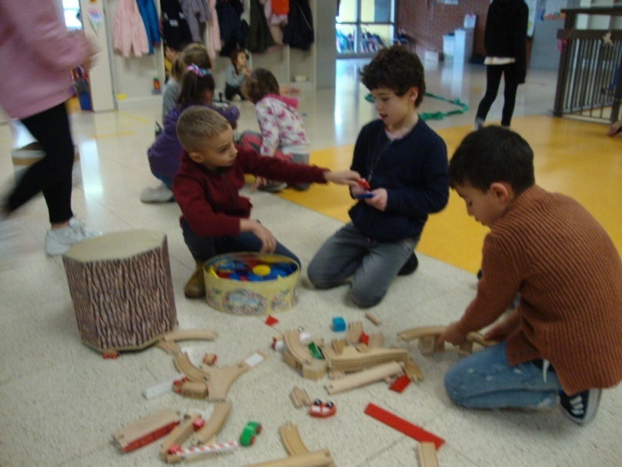
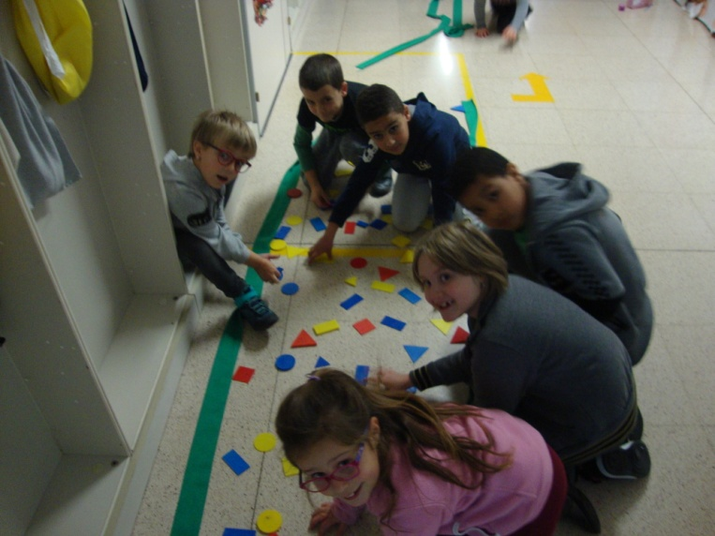
ALL’INTERVALLO...
FARE GIOCHI
TRANQUILLI...
Notes:
16

Slide 17
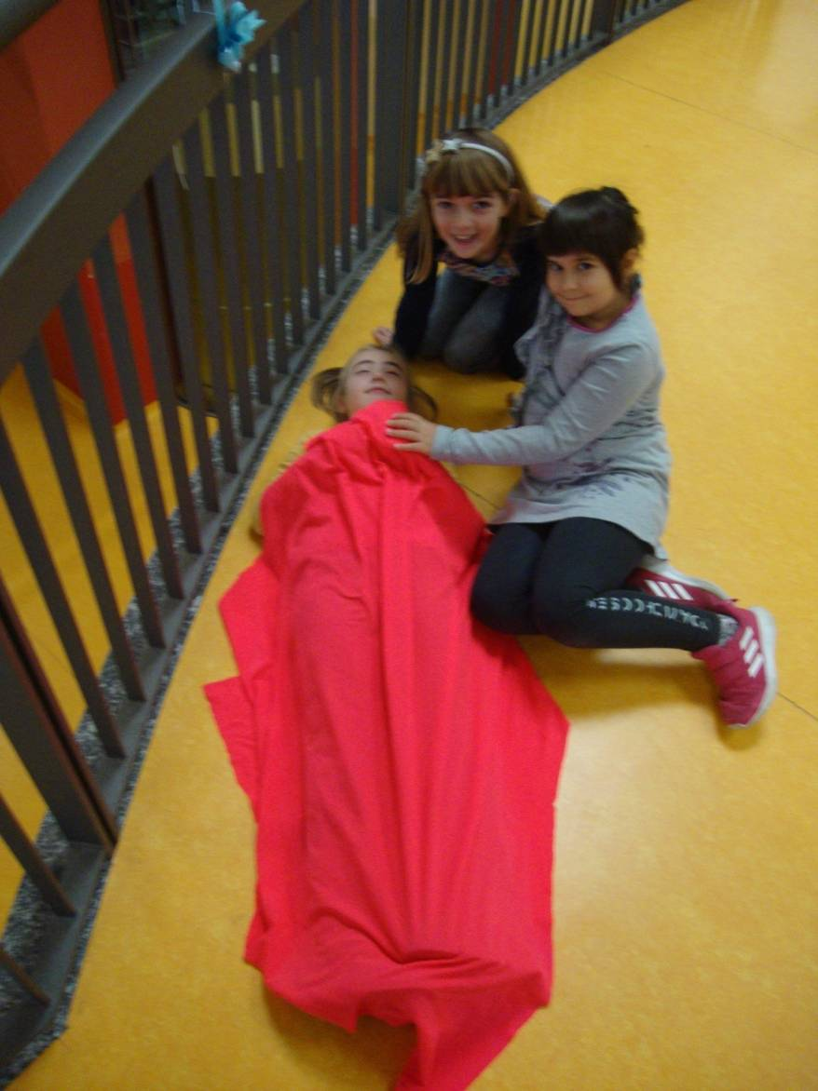
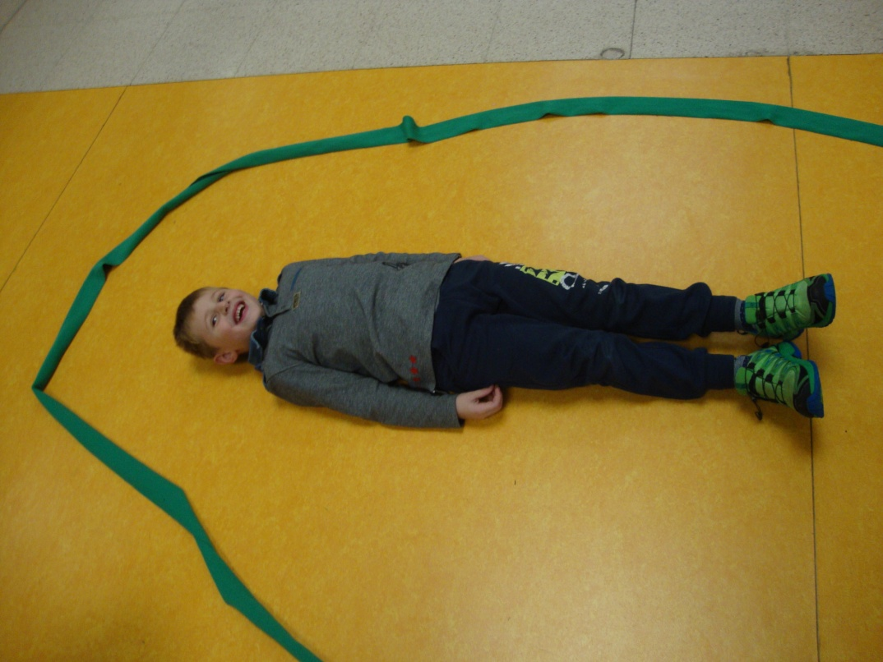
...E RIPOSARSI
UN PO’!
Notes:
17

Slide 18
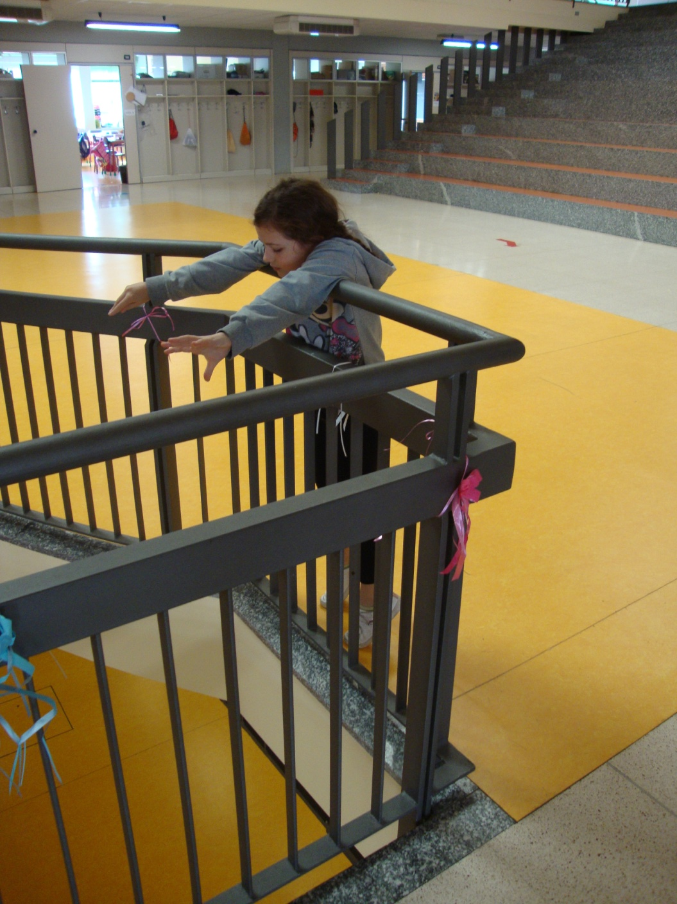
EVITANDO
DI
SPORGERSI!
Notes:
18

Slide 19
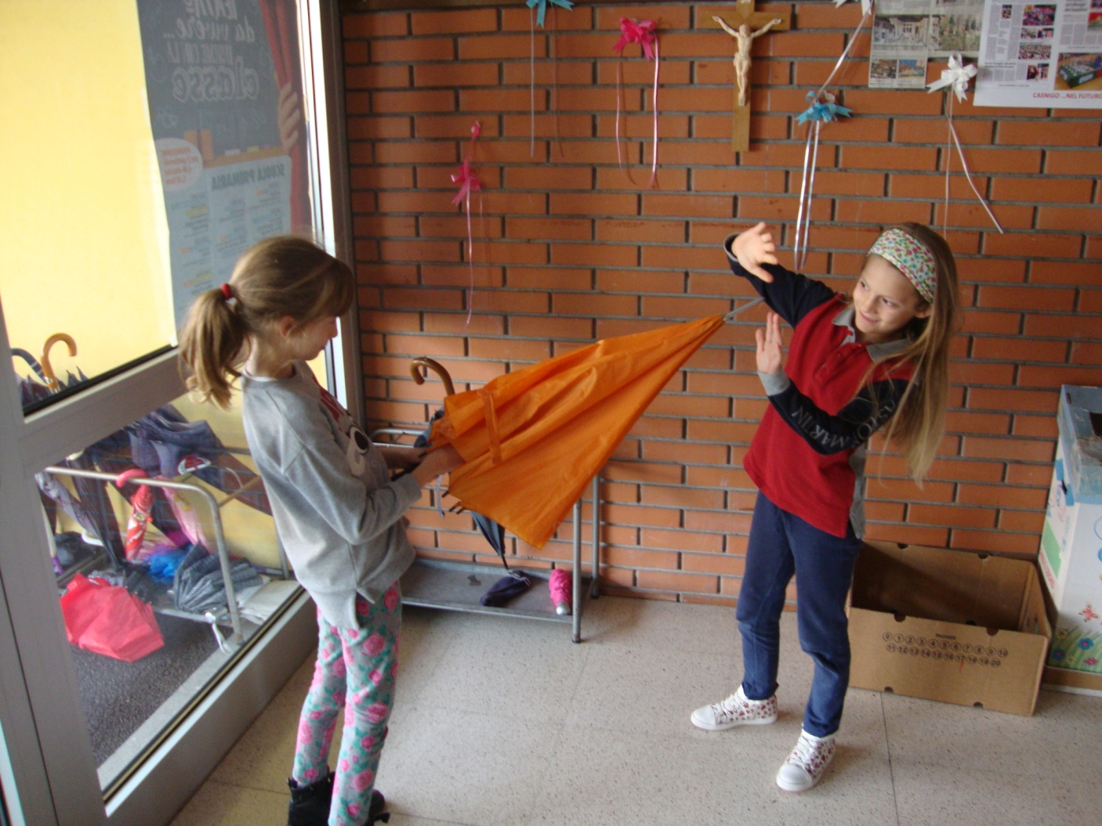
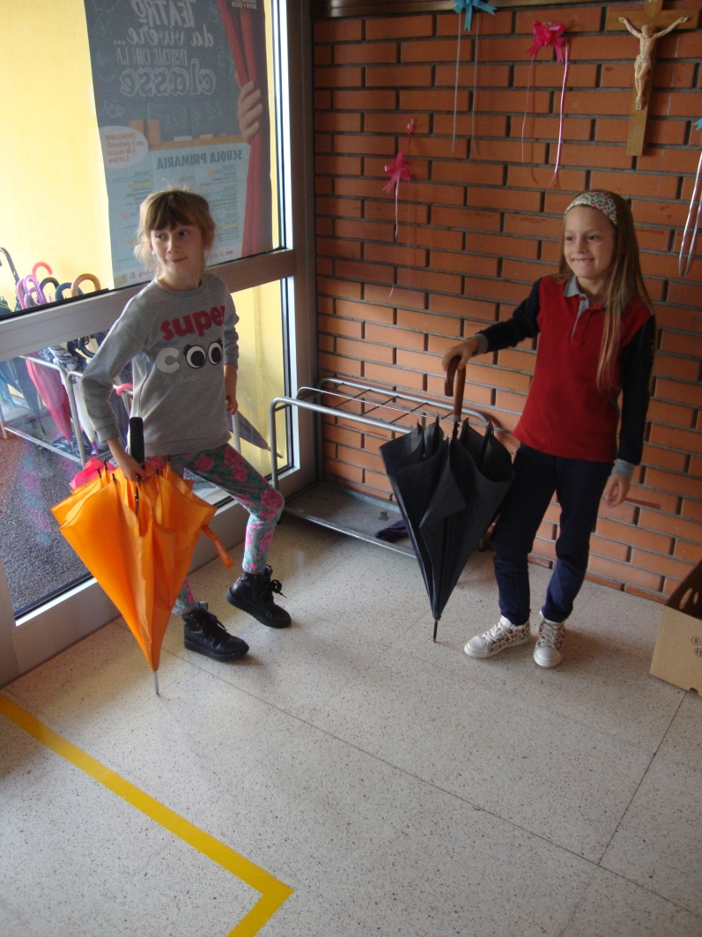
ALL’USCITA…
NON PUNTARE
L’OMBRELLO
VERSO I COMPAGNI...
Notes:
19

Slide 20
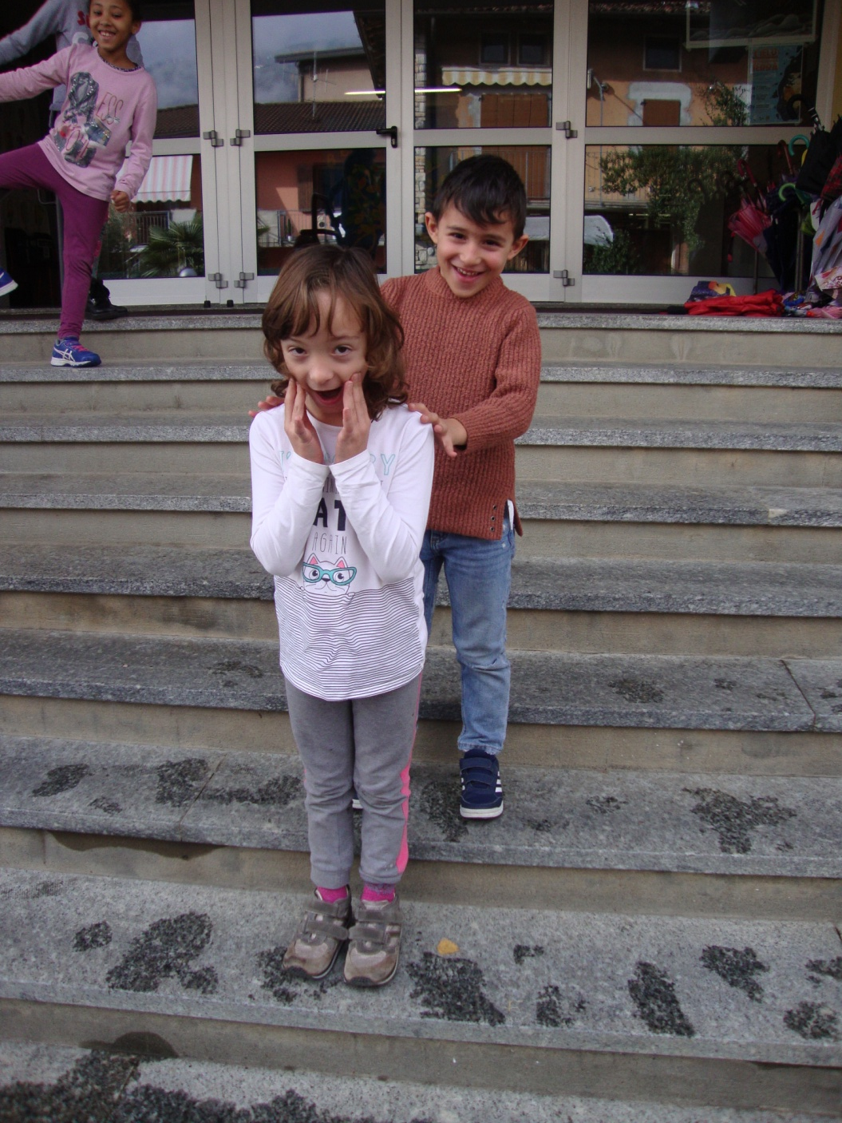
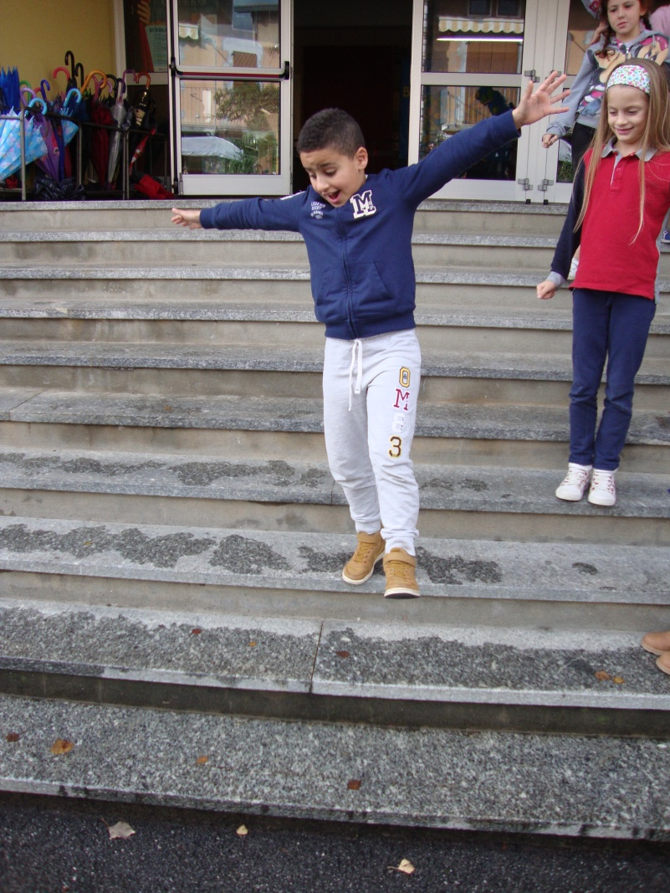
NON SALTARE!
NON SPINGERE!
Notes:
20

Slide 21
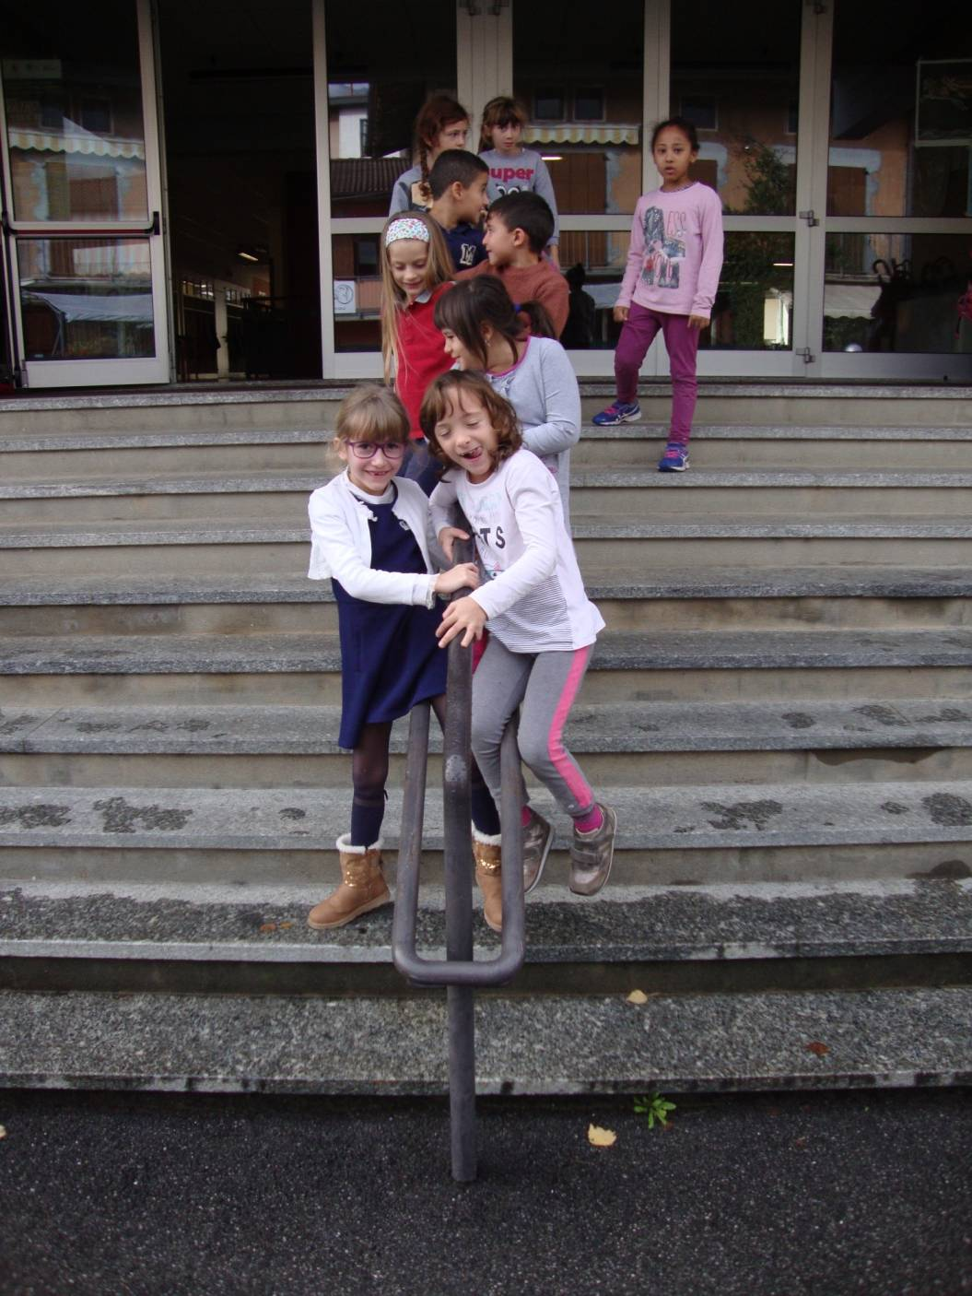
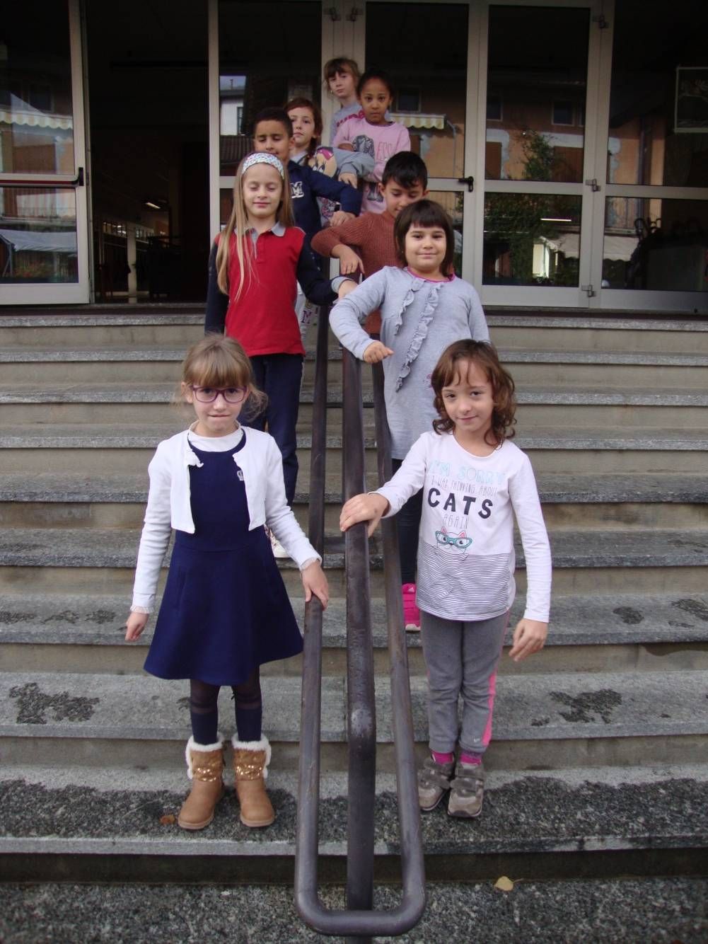
USIAMO CORRETTAMENTE
IL CORRIMANO
Notes:
21

Slide 22
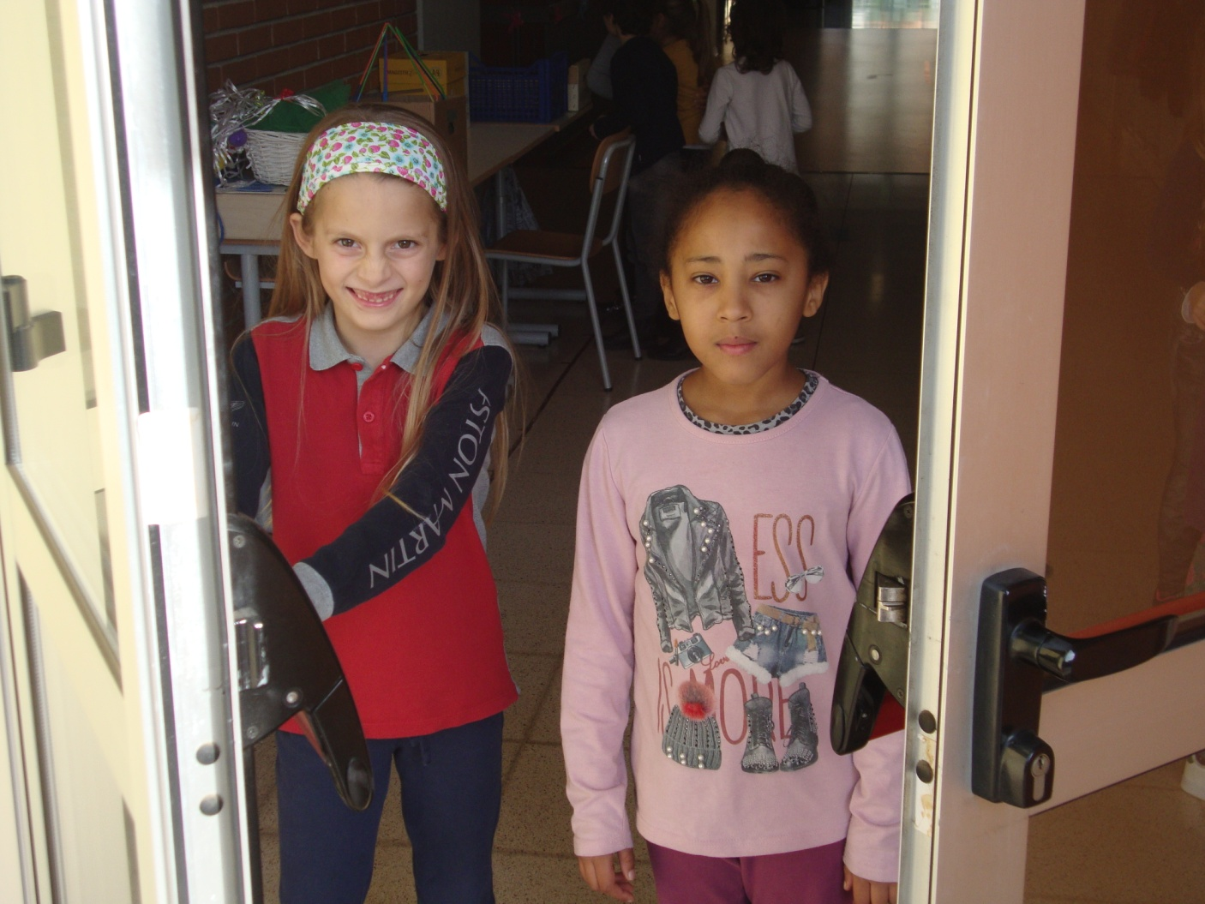
SPERIAMO DI ESSERE
STATI CHIARI...
MI RACCOMANDO!
Notes:
22

